Slide 1
ITSS projet B fait par Darren Talmadge infection transmise sang sexe

Slide 2
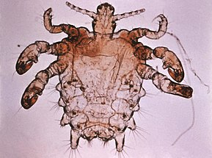
Nom: morpion:
Autre nom: pou de pubis
Nom Scientifique: phtirius pubis
Type d’organisme: arthropode
Photo:
Symptôme: piques
Traitement: shampouings

Slide 3
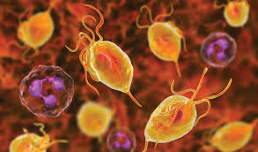
Nom: vaginite
Autre nom: parasite
Nom Scientifique: Trichomonas vaginals
Type d’organisme protiste
Photo:
Symptôme: sa piques
Traitement: antibiotique

Slide 4
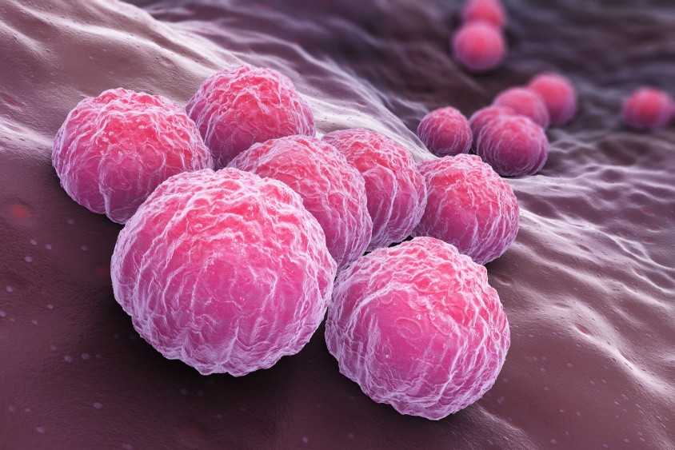
Nom: clamydias
Autre nom:chlam
Nom Scientifique: chlamydia trachomatis
Type d’organisme regne de monère
Photo:
Symptôme: problème vagianle perte
Traitement:antibiotique

Slide 5
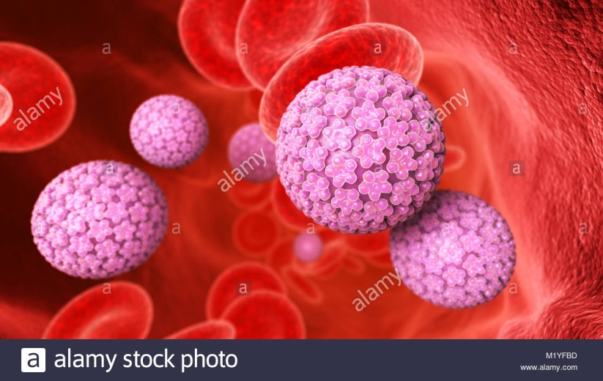
Nom: VPH
Autre nom:virus de l’hépatite b
Nom Scientifique: Papillomavirus humain
Type d’organisme virus
Photo:
Symptôme: sa pique saignement pour femme
Traitement cryoyhérapie

Slide 6
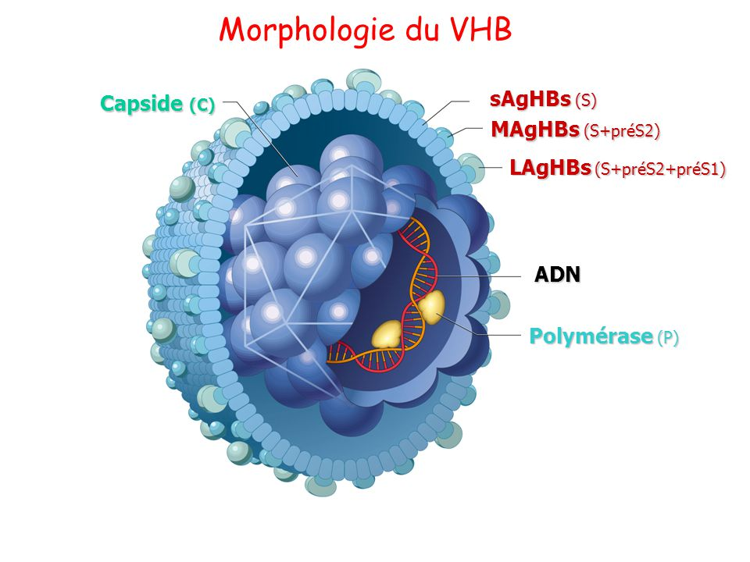
Nom: VHB
Autre nom: hépatite B
Nom Scientifique: virus de l’hépatite B
Type d’organisme virus
Photo:
Symptôme: nausée perte d’apetti
Traitement aucun

Slide 7
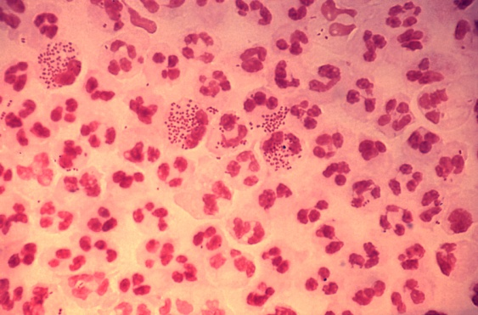
Nom:Gonorrhée
Autre nom: chaude pisse
Nom Scientifique: : Neisseria gonorrhoeae
Type d’organisme Bacterie
Photo:
Symptôme: brulant en pissant
Traitement antibiotique

Slide 8
Nom: herpèce Génital
Autre nom: feu sauvage
Nom Scientifique: VHS-ll
Type d’organisme virus
Photo:
Symptôme: des galles feu sauvage
Traitement antiviraux

Slide 9
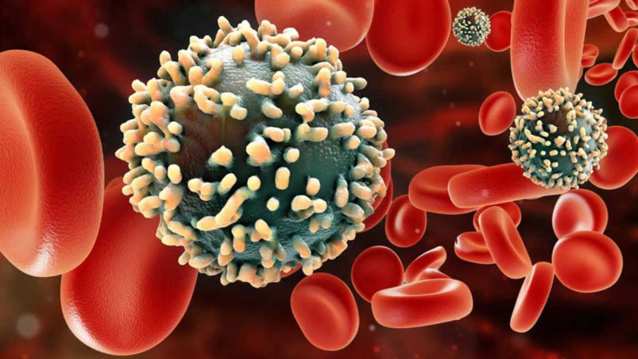
Nom: vih
Autre nom: sida
Nom Scientifique: vih
Type d’organisme vérus
Photo:
Symptôme: perte de poi
Traitement aucun

Slide 10
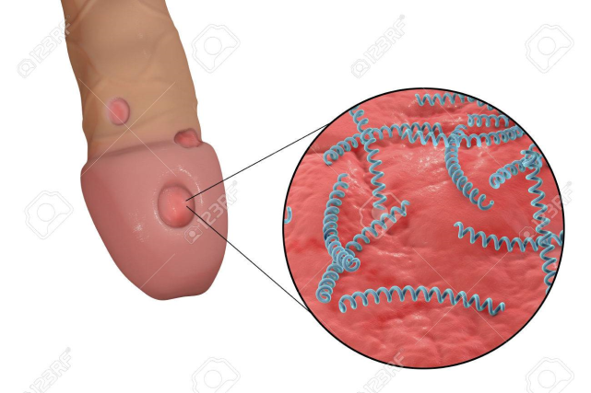
Nom: Treponema pallidum Autre nom: Syphilis Nom scientifique: Treponema pallidum Type d’organisme: Monère Photo: Symptôme: Écoulement Traitement: Entibiotique

